Slide 1
CyberGuard Bénin
Plateforme intelligente d’analyse et d’évaluation de la sécurité des sites web
Orace ATTINMAWASSONOU — Fructueux HOUNGBEME

Slide 2
I. Contexte du stage

Slide 3
Structure d’accueil
Direction Générale de la Recherche Scientifique et de l’Innovation (DGRSI)
L’une des deux directions générales du MESRS (Ministère de l’Enseignement Supérieur et de la Recherche Scientifique), aux côtés de la DGES
Organisation régie par le décret n°2023-150 du 12 avril 2023
Mission : concevoir, coordonner et suivre la politique nationale de recherche scientifique et d’innovation

Slide 4
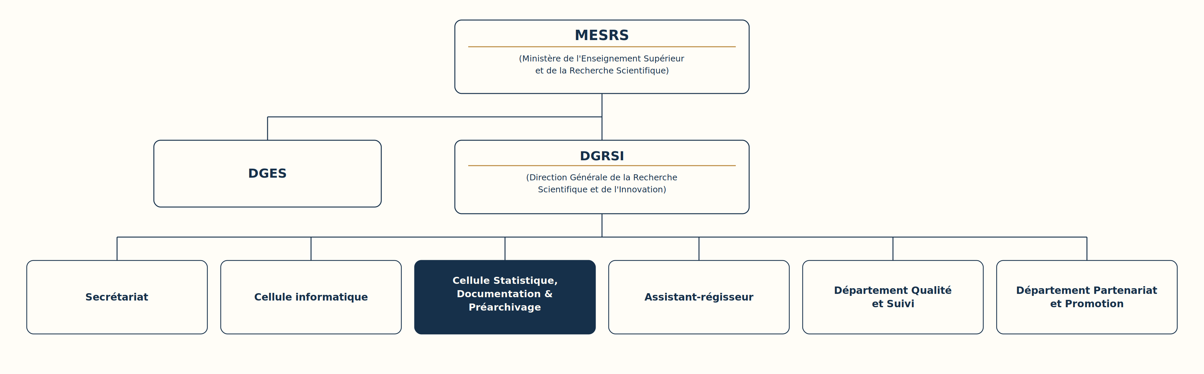
Organigramme MESRS / DGRSI
Organigramme simplifié du MESRS et de la DGRSI

Slide 5
Déroulement du stage
Durée : 1 mois, du 29 juin au 31 juillet 2026
Affectation : Cellule de la Statistique, de la Documentation et du Préarchivage
Élaboration des fiches statistiques, collecte et traitement des informations de la direction
Projet de mémoire mené en parallèle des activités courantes de la cellule

Slide 6
II. Problématique & Solution

Slide 7
Le constat
Au Bénin, de plus en plus d’entreprises, écoles et administrations se dotent d’un site web
La sécurité informatique reste un domaine technique réservé à des spécialistes
Un site mal sécurisé expose son propriétaire et ses visiteurs : usurpation, interception de données, fuite d’informations serveur
Les outils existants (Mozilla Observatory, SSL Labs) sont en anglais, dispersés, pensés pour des experts

Slide 8
Ce n’est pas qu’un problème technique
Le propriétaire d’un site ne sait généralement pas si son site est vulnérable, ni quoi vérifier, ni comment corriger.
C’est un problème d’accès à l’information.

Slide 9
La solution : CyberGuard Bénin
Une plateforme qui automatise le diagnostic de sécurité d’un site web
L’utilisateur crée un compte, saisit une URL
La plateforme lance des vérifications non intrusives
Résultat traduit en score sur 100 + niveau de risque (Bon / Moyen / Faible)
Recommandations concrètes, en français, compréhensibles sans expertise technique

Slide 10
III. Conception & Réalisation

Slide 11
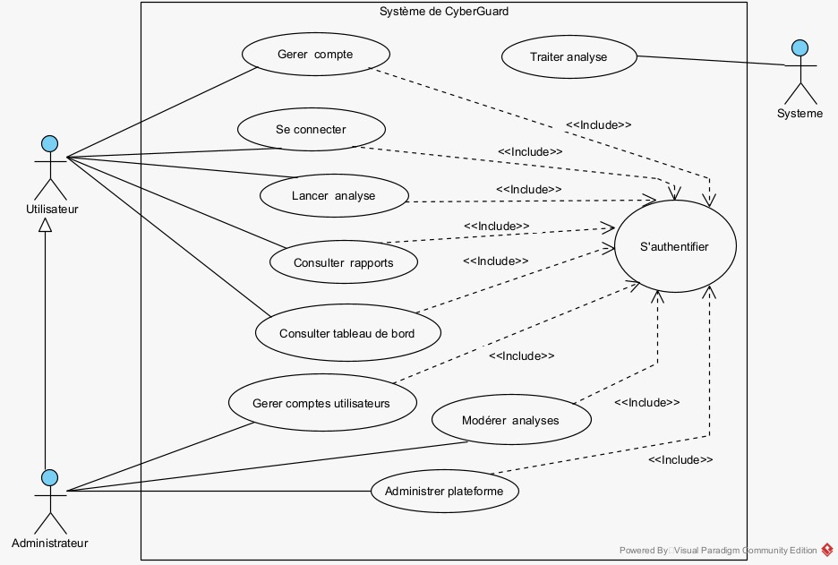
Diagramme de cas d’utilisation
Diagramme de cas d’utilisation

Slide 12
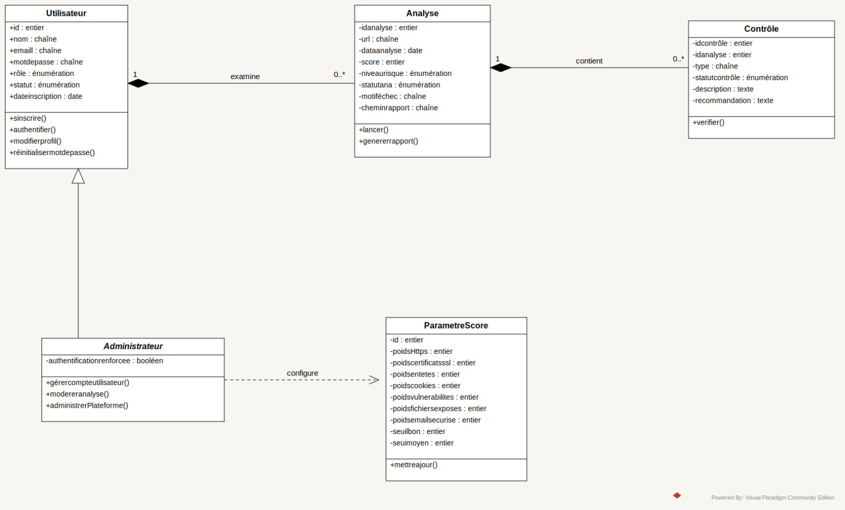
Diagramme de classes
Diagramme de classes

Slide 13
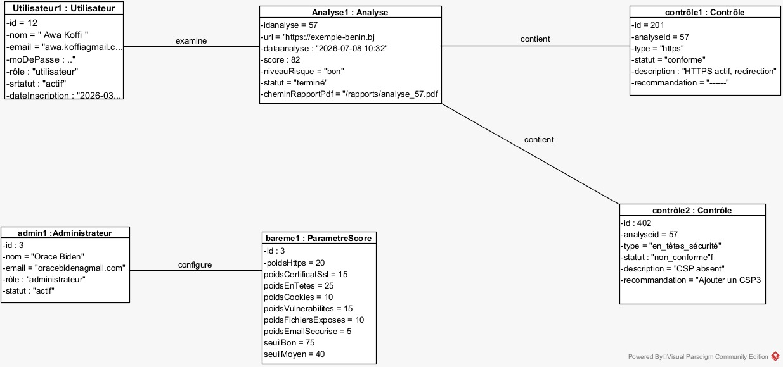
Diagramme d’objets
Diagramme d’objets

Slide 14
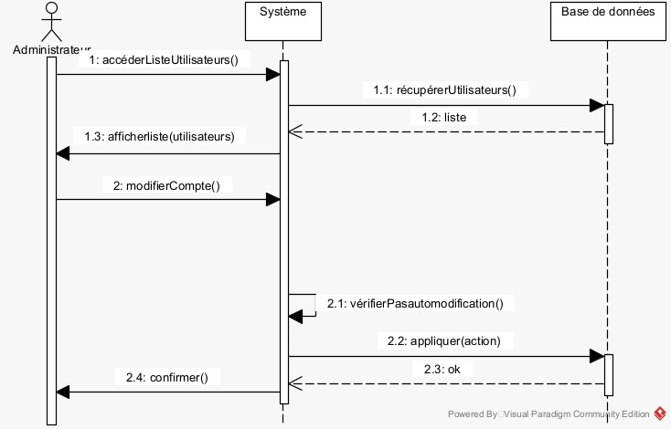
Séquence — Gérer les comptes utilisateurs
Diagramme de séquence — Gérer les comptes utilisateurs

Slide 15
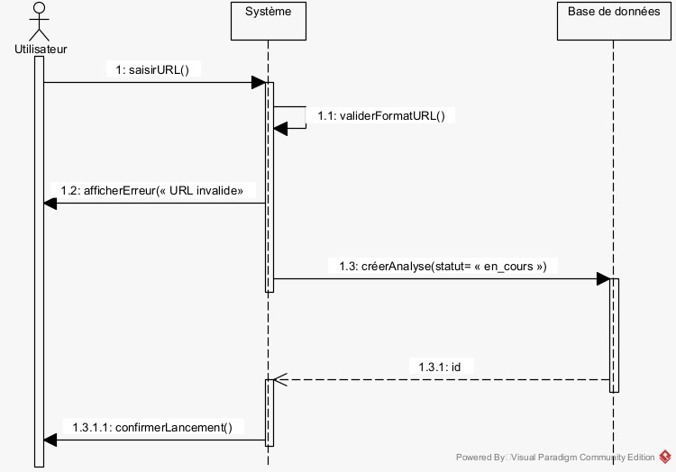
Séquence — Lancer une analyse
Diagramme de séquence — Lancer une analyse

Slide 16
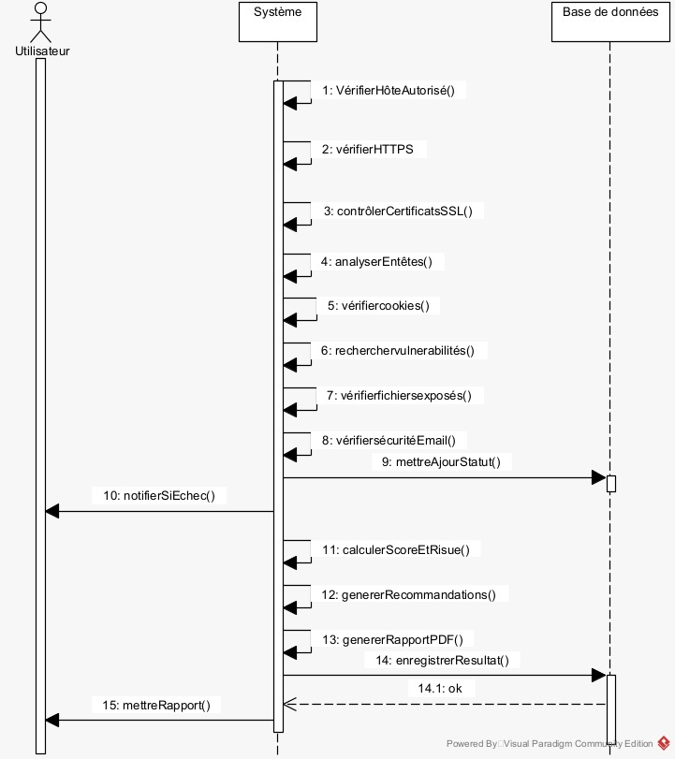
Séquence — Traiter l’analyse
Diagramme de séquence — Traiter l’analyse

Slide 17
Architecture technique
Backend : Laravel 12 (API REST, authentification Sanctum)
Frontend : React 19 + Vite
Base de données : MySQL
Traitement asynchrone : file d’attente Laravel — une analyse ne bloque pas l’utilisateur
Génération de rapport : PDF via dompdf

Slide 18
Le moteur d’analyse — 7 contrôles
HTTPS
Certificat SSL
En-têtes de sécurité
Cookies
Vulnérabilités
Fichiers exposés
Sécurité email (SPF/DMARC)
→ Score sur 100, niveau de risque, recommandations

Slide 19
Sécurité du compte utilisateur
Inscription / connexion classique (email + mot de passe)
Connexion via Google (OAuth)
Double authentification (2FA) par code à usage unique (TOTP), pour les comptes sensibles
Vérification de l’adresse email à l’inscription

Slide 20
Suivi et administration
Tableau de bord avec évolution du score dans le temps
Historique des analyses, téléchargement du rapport PDF
Back-office administrateur : gestion des comptes, modération des analyses, paramétrage du barème de scoring

Slide 21
Fonctionnalités récentes
Partage public d’un rapport (score et niveau de risque uniquement, sans détail exploitable)
Surveillance continue : re-scan automatique périodique d’un site, sur activation volontaire
Suite de tests automatisés (backend et frontend)
Préparation au déploiement (conteneurisation Docker)

Slide 22
IV. Démonstration

Slide 23
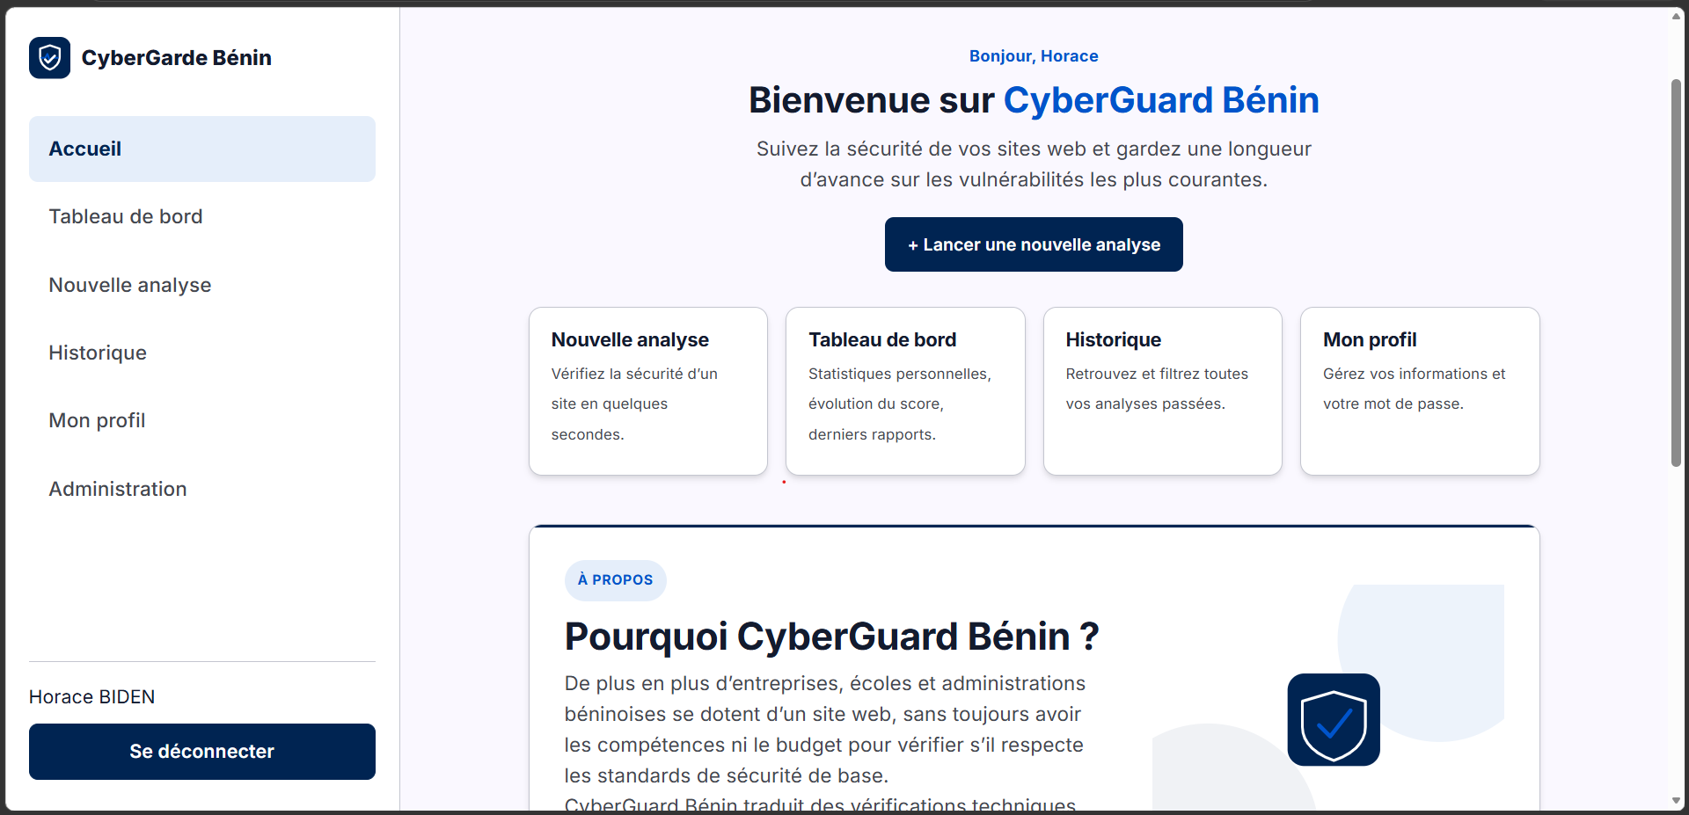
Aperçu de la plateforme
Page d’accueil

Slide 24
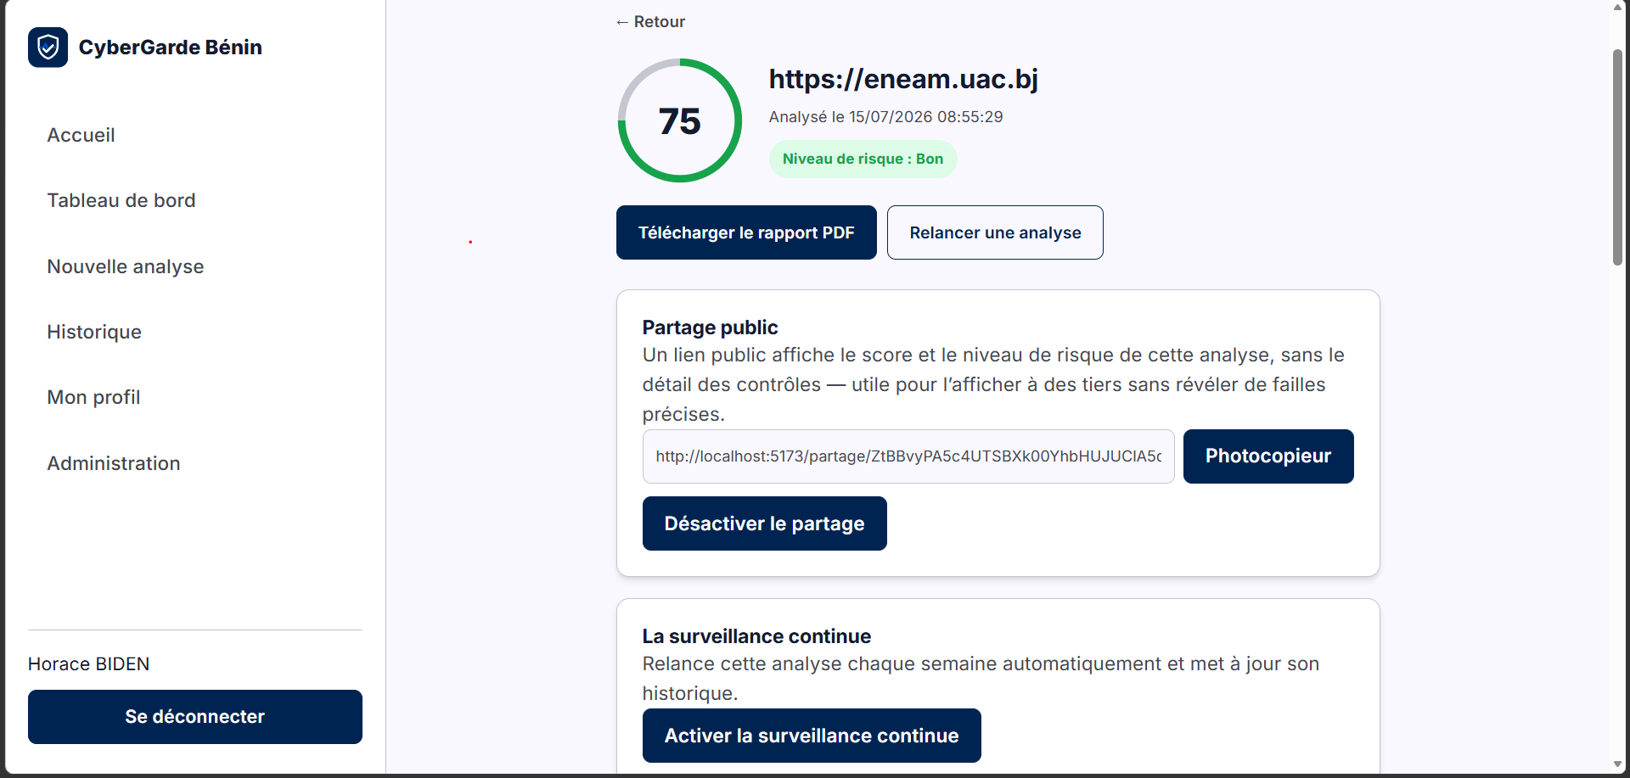
Résultat d’une analyse
Résultat d’une analyse

Slide 25
V. Bilan

Slide 26
Difficultés rencontrées
Session Google OAuth : comportement du middleware Sanctum à adapter pour les retours depuis Google
Sécurité du moteur d’analyse : double vérification pour empêcher le sondage du réseau interne (SSRF)
Fiabilité du traitement asynchrone : vigilance nécessaire sur le worker de file d’attente
Accessibilité des résultats : reformulation en langage courant, sans jargon technique

Slide 27
Résultats obtenus
Couverture de l’ensemble des cas d’utilisation identifiés en conception
Authentification complète (mot de passe, Google, 2FA)
Moteur d’analyse fonctionnel (7 contrôles, score, recommandations)
Back-office d’administration complet
Plateforme stable, testée, prête pour un déploiement

Slide 28
Perspectives
Déploiement en production et ouverture au public
Alerte automatique par email en cas de régression détectée lors d’un re-scan
Vérifications supplémentaires (CSP, en-têtes additionnels, CVE connues)
Couverture de tests étendue (bout en bout)

Slide 29
Conclusion
Mise en pratique du cycle complet d’un projet informatique : besoin → conception → implémentation
Une contribution concrète à la démocratisation de la cybersécurité au Bénin
Rendre accessible à tous la première étape d’un audit de sécurité

Slide 30
Merci de votre attention
Questions ?

